Slide 1
Współpraca zagraniczna
1
18 MARCA 2025
KOMISJA KONTAKTÓW Z ZAGRANICĄ I WSPÓŁPRACY REGIONALNEJ SEJMIKU WOJEWÓDZTWA ŁÓDZKIEGO

Slide 2
Spis treści
2
Priorytety współpracy zagranicznej
Działania Departamentu Polityki Regionalnej i Współpracy Zagranicznej
2.1 Projekty międzynarodowe w trakcie realizacji
2.2 Projekty międzynarodowe do realizacji
2.3 Regionalne Biuro Województwa Łódzkiego w Brukseli
2.4 Współpraca z regionami partnerskimi
2.5 Wizyty ambasadorów
2.6 Pozostałe działania
2.7 Kalendarium wydarzeń 2025
Działania Departamentu Przedsiębiorczości i Sprawiedliwej Transformacji 3.1 Projekty międzynarodowe w trakcie realizacji
3.2 Kalendarium wydarzeń i imprez targowych 2025

Slide 3
Priorytety współpracy zagranicznej (I)
3
Konsultacje z KOUM oraz z Komisją.
Informacja na posiedzenie ZWŁ.
Konsultacje zgłoszonych uwagi i wprowadzonych modyfikacji.
Uchwały ZWŁ i SWŁ.
Przekazanie uchwały do MSZ i MSWiA.
Dokument wymieniony w art. 77 ustawy o samorządzie województwa.
Wymaga akceptacji Ministra Spraw Zagranicznych.
Przyczyny aktualizacji:
uwzględnienie zmian geopolitycznych
powiązanie z dokumentami strategicznymi (SR WŁ 2030, RSI Łódzkie 2030+)
uproszczenie dokumentu

Slide 4
Priorytety współpracy zagranicznej (II) Struktura dokumentu
4
Obszary tematyczne aktywności międzynarodowej i współpracy zagranicznej regionu
Kluczowe:
Współpraca gospodarcza, wspieranie eksportu i wzrostu konkurencyjności
Nauka, innowacje, R&D
Zrównoważony rozwój
Uzupełniające:
Cyfryzacja
Transport
Środowisko, energetyka
Rolnictwo
Edukacja
Aktywizacja społeczna
Zdrowie
Kultura
Sport i turystyka
3 wymiary współpracy zagranicznej
WYMIAR DYPLOMATYCZNY
WYMIAR GOSPODARCZY
WYMIAR PROJEKTOWY
Szerokie rozumienie problematyki działań międzynarodowych WŁ

Slide 5
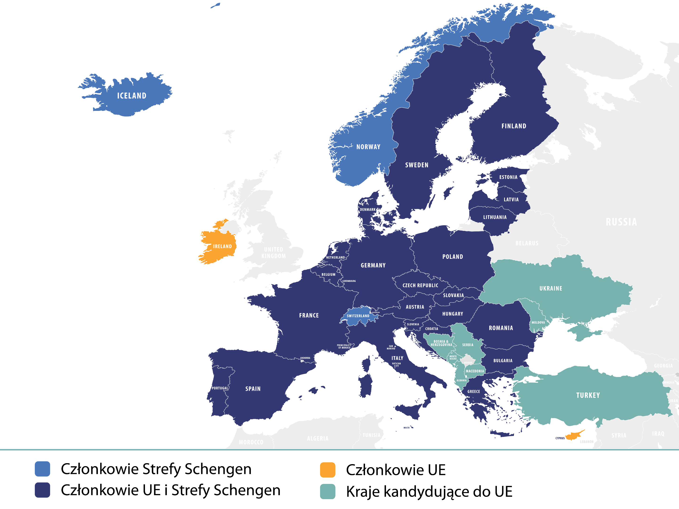
Priorytety współpracy zagranicznej (III) Struktura dokumentu
5
Realizacja współpracy zagranicznej i działalności międzynarodowej
Działania:
Nawiązywanie i rozwój kontaktów z regionami
Wymiana doświadczeń
Wsparcie w relacjach zagranicznych podmiotów z regionu
Promocja zagraniczna
Nawiązywanie i rozwój kontaktów ze środowiskami polonijnymi
Narzędzia:
Regionalne Biura WŁ
Pozyskiwanie środków finansowych
Inicjowanie oraz przystępowanie do organizacji i konsorcjów międzynarodowych

Slide 6
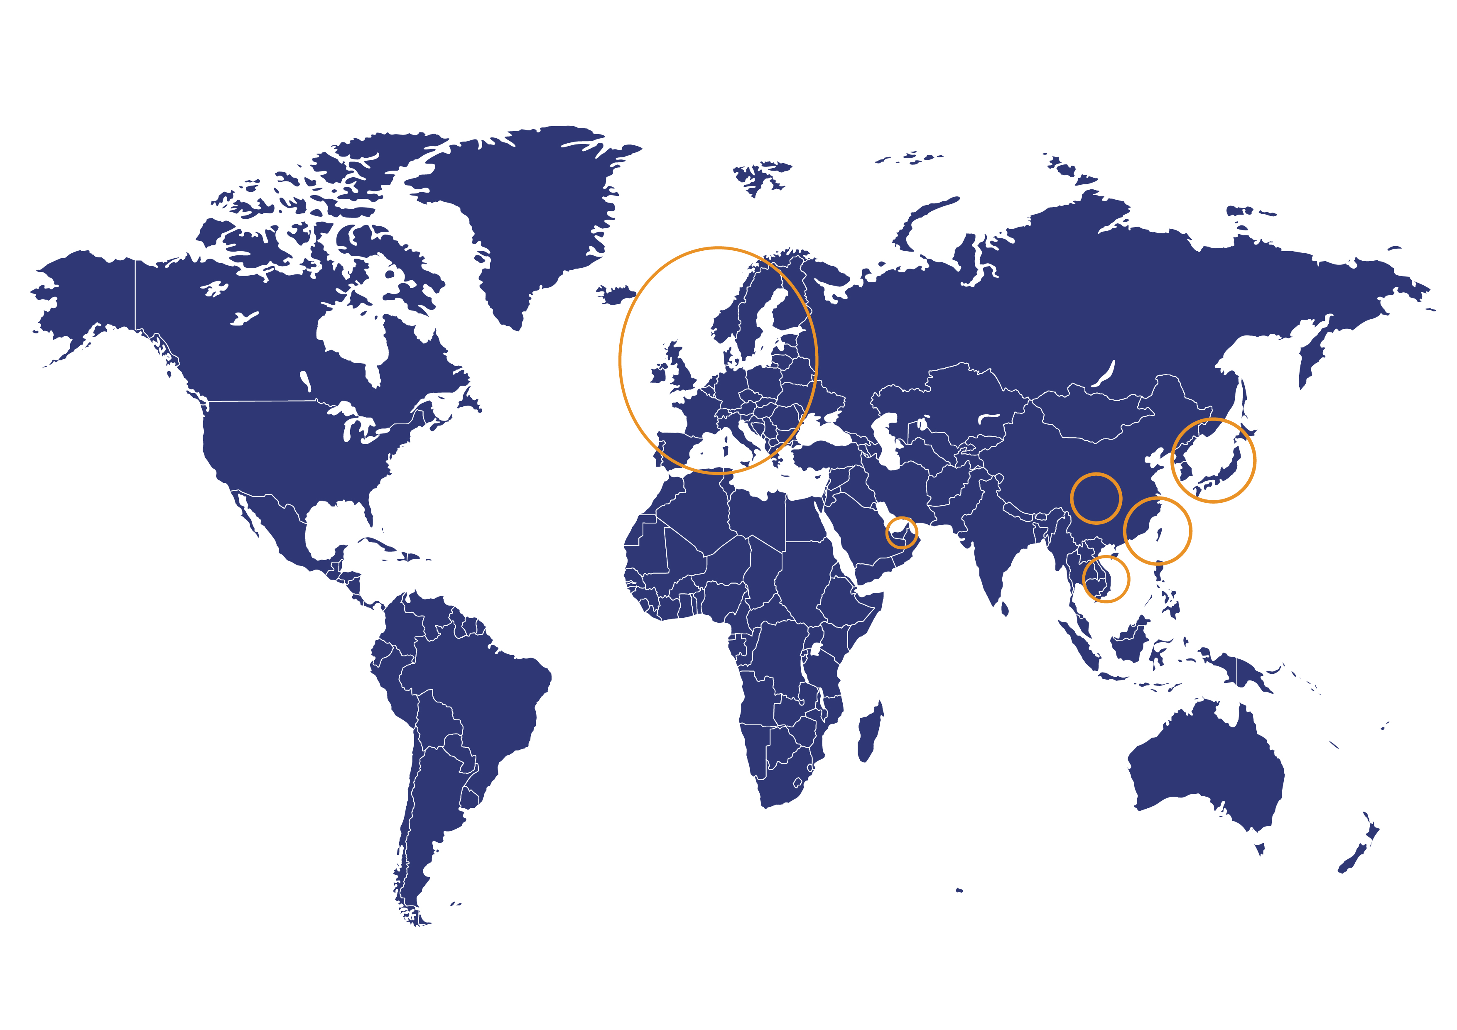
Priorytety współpracy zagranicznej (IV)
6

Slide 7
Działania Departamentu Polityki Regionalnej i Współpracy Zagranicznej Projekty międzynarodowe w trakcie realizacji (I)
7
1) Projekt „Interprofesjonalny europejski program nauczania dla pracowników służby zdrowia i opieki społecznej: rozwój specjalisty w zakresie spersonalizowanej opieki w ramach społeczności” – TEAMCARE (1)
Data realizacji: 01.10.2023 r. – 30.09.2026 r.
Oczekiwane efekty:
przeszkolenie 30 pracowników służby zdrowia oraz opieki społecznej w ramach studiów podyplomowych zakresie pracy z pacjentami w interdyscyplinarnych zespołach, oceny ich potrzeb, a także opracowywania indywidualnych planów opieki (studia podyplomowe zorganizowane zostaną przez Uniwersytet Medyczny w Łodzi)

Slide 8
Projekty międzynarodowe w trakcie realizacji (II)
8
1) Projekt „Interprofesjonalny europejski program nauczania dla pracowników służby zdrowia i opieki społecznej: rozwój specjalisty w zakresie spersonalizowanej opieki w ramach społeczności” – TEAMCARE (2)
Finansowanie:
Projekt dofinansowany ze środków programu ERASMUS PLUS
Korpus solidarności UE Akcja 2 umiejętności i innowacje
Wartość projektu wynosi: 1 104 868,00 Euro
(w tym dofinansowanie z UE dla Województwa Łódzkiego: 34 115,00 Euro)
Partnerzy projektu:
W projekcie bierze udział 12 partnerów z: Irlandii, Włoch, Belgii, Grecji, Austrii i Polski.
https://www.projectteamcare.eu/

Slide 9
Projekty międzynarodowe w trakcie realizacji (III)
9
2) Projekt „Inteligentne, wydajne i adaptacyjne zarządzanie zasobami wodnymi” - Gov4Water (1)
Data realizacji: 01 kwietnia 2024 r. – 30 czerwca 2028 r.
Oczekiwane efekty:
podniesienie kompetencji pracowników UMWŁ w zakresie rozwiązań sprzyjających niwelowaniu negatywnych skutków zmian klimatu w gospodarce wodnej
modyfikacja programu Fundusze Europejskie dla Łódzkiego w zakresie gospodarki wodnej (w tym ochrony bioróżnorodności) uwzględniająca rozwiązania poznane w trakcie realizacji projektu – Fundusze Europejskie dla Zielonego Łódzkiego

Slide 10
Projekty międzynarodowe w trakcie realizacji (III)
10
2) Projekt „Inteligentne, wydajne i adaptacyjne zarządzanie zasobami wodnymi” - Gov4Water (2)
Finansowanie:
Projekt dofinansowany ze środków programu INTERREG EUROPA
Priorytet 2. Bardziej ekologiczna, neutralna dla klimatu i odporna Europa
Wartość projektu wynosi: 1 834 280,00 euro
W tym dofinansowanie z UE dla Województwa Łódzkiego: 159 056,00 euro
Partnerzy projektu:
W projekcie bierze udział 8 partnerów z: Polski, Hiszpanii, Estonii, Węgier, Belgii i Francji.
https://www.interregeurope.eu/gov4water

Slide 11
Projekty międzynarodowe w trakcie realizacji (IV)
11
3) Projekt „Sprawiedliwa transformacja w Europie Środkowej (JETforCE)”
Realizacja JETforCE: 01.04.2023 r. – 31.03.2026 r.
Cel projektu: wypracowanie rozwiązań, mających na celu wsparcie sprawiedliwej transformacji w regionach węglowych w Europie Środkowej. Szczególna uwaga poświęcona jest cyfryzacji, jako elementowi wspierającemu proces osiągnięcia neutralności klimatycznej. Rezultatem projektu będzie ulepszenie polityk regionalnych dotyczących sprawiedliwej transformacji oraz wymiana wiedzy oraz praktyk między partnerami.
Całkowity budżet projektu: 2 367 454,80 EUR
Budżet projektu dla Województwa Łódzkiego: 159 960,00 EUR
Wkład własny Województwa Łódzkiego: 20% (31 992,00 EUR)
Partnerstwo obejmuje 12 instytucji (m.in. przedstawicieli władz regionalnych, agencje energetyczne, podmioty zarządzające infrastrukturą energetyczną i zajmujące się dystrybucją energii, podmioty sektora MŚP) z 9 państw europejskich.

Slide 12
Projekty międzynarodowe w trakcie realizacji (V)
12
4) Projekt „Prekursorskie podejście do systemowych, holistycznych i integracyjnych rozwiązań dla nowego paradygmatu terytorialnej gospodarki o obiegu zamkniętym” – FRONTSH1P
Cel projektu: Wspieranie rozwoju gospodarki obiegu zamkniętego poprzez dostarczanie systemowych rozwiązań, które nie tylko odegrają istotną rolę w odbudowie po negatywnym społeczno-gospodarczym i środowiskowym wpływie kryzysu spowodowanego pandemią COVID-19, lecz również wzmocnią regionalną transformację, a tym samym zrównoważenie środowiskowe, tworzenie nowych miejsc pracy i włączenie społeczne.
Data realizacji: listopad 2021 – październik 2025
Finansowanie:
Projekt dofinansowany ze środków programu HORYZONT 2020
Całkowity budżet projektu: 18 968 452,50 euro
(UMWŁ: brak budżetu)
W projekcie bierze udział 34 partnerów.
Województwo Łódzkie występuje jako Podmiot wspierający.
https://frontsh1p.eu/

Slide 13
Projekty międzynarodowe planowane do realizacji (I)
13
1) Projekt „Visiting INDUStrial companies and sites as a growing lever to diversify TOURism policies” – IndusTour (1)
Data realizacji: 04.2025 r. – 03.2029 r.
Oczekiwane efekty:
podniesienie kompetencji pracowników UMWŁ w zakresie rozwoju potencjału turystyki przemysłowej oraz promowania lepszej integracji oferty turystyki przemysłowej z globalną ofertą turystyczną województwa
modyfikacja programu Fundusze Europejskie dla Łódzkiego w zakresie rozwoju turystyki przemysłowej, uwzględniająca rozwiązania poznane w trakcie realizacji projektu – Fundusze Europejskie dla Łódzkiego przyjaznego mieszkańcowm

Slide 14
Projekty międzynarodowe planowane do realizacji (II)
14
1) Projekt „Visiting INDUStrial companies and sites as a growing lever to diversify TOURism policies” – IndusTour (2)
Partnerzy projektu:
W projekcie bierze udział 6 partnerów z: Polski, Francji, Danii, Czech, Serbii i Cypru.
Finansowanie:
Projekt dofinansowany ze środków programu Interreg Europa
Budżet dla Województwa Łódzkiego: 181 260,00 Euro
W tym 145 008,00 Euro dofinansowania oraz 36 252,00 Euro wkładu własnego WŁ
https://www.interregeurope.eu/industour

Slide 15
Projekty międzynarodowe planowane do realizacji (III)
15
2) Projekt „Empowering European Regions through Policy Transformation: A Paradigm Shift in Territorial Development” – RuralProof (1)
Data realizacji: 04.2025 r. – 03.2029 r.
Oczekiwane efekty:
podniesienie kompetencji pracowników UMWŁ w zakresie rozwiązań sprzyjających zmniejszaniu nierówności między obszarami miejskimi i wiejskimi
modyfikacja programu Fundusze Europejskie dla Łódzkiego w zakresie rozwoju terytorialnego uwzględniająca rozwiązania poznane w trakcie realizacji projektu – Fundusze Europejskie dla lepiej połączonego Łódzkiego, Fundusze Europejskie dla rozwoju lokalnego w Łódzkiem

Slide 16
Projekty międzynarodowe planowane do realizacji (IV)
16
2) Projekt „Empowering European Regions through Policy Transformation: A Paradigm Shift in Territorial Development” – RuralProof (2)
Partnerzy projektu:
W projekcie bierze udział 9 partnerów z: Polski, Węgier, Łotwy, Włoch, Irlandii, Grecji, Serbii i Albanii.
Finansowanie:
Projekt dofinansowany ze środków programu Interreg Europa
Budżet dla Województwa Łódzkiego: 190 648,00 Euro
W tym 152 518,40 Euro dofinansowania oraz 38 129,60 Euro wkładu własnego WŁ

Slide 17
Regionalne Biuro Województwa Łódzkiego w Brukseli
17
Monitorowanie polityk unijnych
Monitorowanie polityk i inicjatyw ważnych z punktu widzenia interesów regionu, przekazywanie informacji o wydarzeniach, źródłach finansowania, możliwościach współpracy podmiotom z regionu, m.in: JST, przedsiębiorcom, uczelniom, instytucjom badawczym
Rozwijanie sieci kontaktów międzynarodowych regionu
Członkostwo w europejskich sieciach ERRIN, DCRN, NECSTouR
Regularne kontakty z przedstawicielami biur regionów partnerskich, współpraca w ramach konsorcjów projektowych oraz przy współorganizacji wydarzeń, np. Europejskiego Tygodnia Regionów i Miast
Współpraca z uczelniami: wsparcie przy poszukiwaniu partnerów do konsorcjów
Wspieranie przedsiębiorców z regionu
Centrum Eksportu Europejskiego
Organizacja wydarzeń gospodarczych, np. VI Forum Polskich Przedsiębiorców Budowlanych
Promowanie WŁ w Brukseli
Udział w wydarzeniach promocyjnych mających miejsce w Brukseli i Belgii (np. Polish Day)

Slide 18
Współpraca z regionami partnerskimi
18
Formalna Francja: Departament Nord
Hiszpania: Region Murcji
Serbia: Wojwodina Szwecja: Region Orebro Ukraina: obwód czerniowiecki
oraz obwód odeski
Węgry: Region Csongrad
Włochy: Region Piemont
Chiny: Prowincja Syczuan
Niesformalizowana i nieaktywna Austria: Kraj Związkowy Styria
Niemcy: Land Badenia-Wirtembergia
Sformalizowana aktywna
Czechy: Morawy Południowe Ukraina: obwód winnicki
Ukraina: obwód wołyński

Slide 19
Wizyty i spotkania z ambasadorami 2024/2025
19
…..
28 czerwca 2024 r. | Spotkanie z Ambasadorem Nadzwyczajnym i Pełnomocnym Azerbejdżanu w Polsce Panią Nargiz Akif gizi Gurbanovą
30 sierpnia 2024 r. | Spotkanie z Ambasador Kanady w Polsce Panią Catherine Godin
24 września 2024 r. | Spotkanie z Ambasador Zjednoczonego Królestwa Wielkiej Brytanii i Irlandii Północnej w Polsce Panią Anną Clunes
15 października 2024 r. | Spotkanie z Ambasadorem Republiki Armenii w Polsce Panem Aleksandrem Arzumanyanem
21 października 2024 r. | Spotkanie z Ambasadorem Niemiec Panem Victorem Elblingiem przy okazji powołania nowego Konsula Honorowego Republiki Federalnej Niemiec w Łodzi Pani prof. Moniki Namysłowskiej
28 października 2024 r. | Spotkanie z Ambasadorem Nadzwyczajnym i Pełnomocnym Węgier w Polsce Panem Istvánem Íjgyártó oraz z Charge d’ Affaires Węgier Panem Balázs Dobri z okazji Święta Narodowego upamiętniającego Rewolucję i Walkę o wolność w 1956 r. w Ambasadzie Węgier w Warszawie.
27 listopada 2024 r. | Spotkanie z Ambasadorem Republiki Czeskiej w Polsce Panem Břetislavem Dančákiem oraz z Konsulem Honorowym Republiki Czeskiej Panem Krzysztofem Skotnickim
13 lutego 2025 r. | Uroczyste otwarcie Konsulatu Honorowego Brazylii w Łodzi. Konsulem Honorowym został Pan Damian Bieniek. Na uroczyste otwarcie został zaproszony Ambasador Brazylii w Polsce Pan Haroldo de Macedo Ribeiro
25 kwietnia 2025 r. (TBC) | Spotkanie z Ambasadorem Japonii w Polsce Panem Akirą Kono
….

Slide 20
Pozostałe działania - przykłady
20
Zespół Koordynatorów ds. Europejskich Funduszy Zewnętrznych Związku Województw RP w Krakowie
6-7 marca 2025
Komitet ds. Współpracy Międzyregionalnej Polsko-Niemieckiej Komisji Międzyrządowej ds. Współpracy Regionalnej i Przygranicznej w Krakowie
26-27 marca 2025
Stowarzyszenie Polskich Regionów Korytarza Transportowego Bałtyk-Adriatyk
Regionalne Ośrodki Debaty Międzynarodowej 2025-2026

Slide 21
Kalendarium nadchodzących wydarzeń koordynowanych przez PR – I półrocze 2025
21
BEPOLUX Awards
Europejski Parlament Młodzieży, sesja regionalna w Łodzi
Central Europe Emergency Medicine Congress w Łodzi – udział delegacji z obwodu wołyńskiego
EXPO w Osace
Konferencja „Dyplomacja samorządowa. Nowa perspektywa” w Łodzi
– udział regionów partnerskich
Targi przemysłu zbrojeniowego IDET w Brnie
Polish Day w Brukseli
1 kwietnia
3-6 kwietnia
11-13 kwietnia
26 kwietnia – 2 maja
13-14 maja
28-30 maja
czerwiec

Slide 22
Działania Departamentu Przedsiębiorczości i Sprawiedliwej Transformacji Projekty międzynarodowe w trakcie realizacji
22
Projekt „Kierunek Azja - umiędzynarodowienie działalności przedsiębiorstw z województwa łódzkiego poprzez udział w wydarzeniach targowych i ekspansję na rynki azjatyckie”
Cel projektu
Projekt ma na celu wsparcie umiędzynarodowienia działalności MŚP z województwa łódzkiego na perspektywicznych rynkach Azji. Zaplanowane na lata 2024-2026 działania obejmują organizację misji gospodarczych na międzynarodowe wydarzenia targowo-wystawiennicze w wybranych krajach azjatyckich, w szczególności w Japonii (w tym na Światową Wystawę Expo 2025 w Osace), Wietnamie, Korei Południowej i Zjednoczonych Emiratach Arabskich, a także spotkań przygotowujących przedsiębiorców do wejścia na rynki państw azjatyckich, sesji networkingowych i B2B oraz misji przyjazdowych z udziałem przedsiębiorców z Azji.

Slide 23
23
Misja gospodarcza Województwa Łódzkiego na Wystawę Światową Expo 2025 Osaka, Kansai (Japonia)
W misji gospodarczej na Wystawę Światową Expo 2025 Osaka (Japonia) weźmie udział 6 przedsiębiorstw
z sektora mikroprzedsiębiorstw oraz małych i średnich przedsiębiorstw (MŚP) należących do jednej
z następujących dwóch branż:
Innowacyjne rolnictwo i przetwórstwo rolno-spożywcze,
Nowoczesny przemysł włókienniczy i mody (w tym wzornictwo).
Elementy misji gospodarczej:
1. Spotkanie przygotowujące przedsiębiorców do udziału w misji gospodarczej
na Wystawę Światową Expo 2025 Osaka.
2. Spotkania business to business (B2B).
3. Seminarium biznesowe.
4. Wizyty studyjne.
5. Pokaz mody kolekcji firm biorących udział w misji gospodarczej.

Slide 24
24
Misja gospodarcza Województwa Łódzkiego podczas Tygodnia Województwa Łódzkiego na Wystawie Światowej Expo 2025 Osaka (Japonia) odbędzie się w dniach 27 kwietnia 2025 r. – 3 maja 2025 r.
Misja gospodarcza jest wydarzeniem w ramach cyklu wyjazdów o charakterze gospodarczym do Japonii, jakie zostaną zorganizowane w projekcie.
Do pozostałych wydarzeń należą:
misja gospodarcza na targi przemysłu spożywczego FOODEX Tokio
(11-14 marca 2025 r.),
misja gospodarcza na Forum Eksportowe organizowane przez PAIH
w ramach Expo 2025 Osaka (20 maja 2025 r.)
misja gospodarcza na targi przemysłu kosmetycznego COSME Osaka
(24-26 września 2025 r.).

Slide 25
Działania Departamentu Przedsiębiorczości i Sprawiedliwej Transformacji Projekty międzynarodowe w trakcie realizacji
25
Projekt „InterEuropa- umiędzynarodowienie działalności przedsiębiorstw z województwa łódzkiego poprzez udział w wydarzeniach targowych i ekspansję na rynki europejskie”
Cel projektu
Projekt skupia się na podejmowaniu działań z obszaru umiędzynarodowienia działalności MŚP z województwa łódzkiego na terenie Europy. Istotą projektu jest wsparcie biznesu oraz stworzenie efektu synergii pomiędzy podmiotami systemu gospodarczego będącego motorem napędowym ekspansji zagranicznej podmiotów regionalnej gospodarki, a bezpośrednim rezultatem projektu będą zagraniczne kontrakty handlowe.

Slide 26
26
W ramach projektu funkcjonuje Centrum Eksportu Europejskiego – hub eksportowy na Europę, którego zadaniem jest wsparcie aktywności regionalnych firm w procesie internacjonalizacji, w poszukiwaniu zagranicznych partnerów biznesowych i inwestorów, nawiązywaniu relacji biznesowych, wymianie wiedzy i umiejętności, a także dostarczeniu informacji z zakresu warunków sprzedaży poszczególnych towarów i usług na rynki krajów europejskich.
W zakresie projektu przewiduje się udział przedsiębiorców z województwa łódzkiego w międzynarodowych wydarzeniach targowo-wystawienniczych organizowanych w wybranych państwach europejskich, w szczególności
w Niemczech, Holandii, Belgii, Francji, Włoszech i Wielkiej Brytanii.
Udział w tych wydarzeniach przyczyni się do zwiększenia szans na znalezienie partnerów i kontrahentów zagranicznych oraz nawiązania współpracy handlowej
i wpłynie na pozytywne budowanie wizerunku firm oraz zwiększenie ich konkurencyjności.

Slide 27
27
Projekty dedykowane są mikro, małym i średnim przedsiębiorstwom (MŚP) z województwa łódzkiego prowadzącym działalność w ramach Regionalnych Inteligentnych Specjalizacji Województwa Łódzkiego.
Projekty są współfinansowane ze środków Europejskiego Funduszu Rozwoju Regionalnego w ramach programu regionalnego Fundusze Europejskie dla Łódzkiego 2021-2027.
Projekty umożliwią przedsiębiorstwom działalność na rynkach zagranicznych.
Kluczowym efektem projektów będzie możliwość nawiązania oraz rozszerzenia sieci kontaktów międzynarodowych.
Przedsiębiorcy będą mieli możliwość promocji swoich produktów na największych wydarzeniach targowo-wystawienniczych w Europie i Azji.
Projekty zapewnią kompleksowe wsparcie przedsiębiorców w zakresie internacjonalizacji ich działalności.
Zrealizowanie projektów przełoży się na dywersyfikacje oraz zwieszenie zasięgu eksportowego mikro, małych i średnich przedsiębiorstw z regionu łódzkiego.

Slide 28
Kalendarium wydarzeń i imprez targowych 2025 koordynowanych przez PST
28
1 | Budżet Własny WŁ | Międzynarodowe Targi Fruit Logistica 2025 | 5-7 lutego 2025
2 | InterEuropa | Misja gospodarcza dla branży budowlanej – BATIBOUW + udział w VI Forum Polskich Przedsiębiorców Budowlanych w Brukseli, Bruksela (Belgia) | 17-19 lutego 2025
3 | Kierunek Azja | Seminarium: Kierunek Azja – Wietnam (miejsce: Łódź) | 12 marca 2025
4 | Kierunek Azja | Misja gospodarcza na Międzynarodowe Targi branży spożywczej FOODEX JAPAN 2025, Tokio (Japonia) | 11-14 marca 2025
5 | InterEuropa | Międzynarodowe Targi innowacyjnych technologii przemysłowych Hannover Messe 2025, Hanower (Niemcy) | 31 marca- 4 kwietnia 2025
6 | Kierunek Azja | Misja gospodarcza Województwa Łódzkiego w ramach udziału Polski w EXPO 2025 Osaka Kansai (Japonia) | 27 kwietnia-3 maja 2025
7 | Kierunek Azja | Misja gospodarcza na Forum Eksportowe, Osaka (Japonia) | 20 maja 2025
8 | InterEuropa | Międzynarodowe Targi producentów marek własnych PLMA WORLD OF PRIVATE LABEL 2025, Amsterdam (Holandia) | 20 - 21 maja 2025
9 | Kierunek Azja | Seminarium: Kierunek Azja – Zjednoczone Emiraty Arabskie (miejsce: Łódź) | 4 czerwca 2025
10 | Kierunek Azja | Międzynarodowe Targi branży IT Vietnam ICTComm 2025, Ho Chi Minh (Wietnam) | 12-14 czerwca 2025
11 | Kierunek Azja | Misja gospodarcza na Międzynarodowe Targi branży kosmetycznej Cosme OSAKA 2025, Osaka (Japonia) | 24-26 września 2025
12 | InterEuropa | Międzynarodowe Targi przemysłu spożywczego ANUGA 2025, Kolonia (Niemcy) | 4-8 października 2025
13 | Kierunek Azja | Międzynarodowe Targi branży spożywczej ADIFE Abu Dhabi International Food Exhibition 2025, Abu Dhabi (Zjednoczone Emiraty Arabskie) | 21-23 października 2025

Slide 29
DZIĘKUJEMY!

